Slide 1


ROTA-S plus 2.0
Handspannfutter

Slide 2














Produktübersicht
Greifsysteme
Spanntechnik
Spannbacken
Stationäre Spannsysteme
Drehfutter
Werkzeughalter Systeme
Hydro-
Dehnspanntechnik
Handspannfutter
Kraftspannfutter mit Backenschnell-wechselsystem
Kraftspann-futter mit Durchgangs-bohrung
Kraftspann-futter ohne Durchgangs-bohrung
Pneumatische Vorderend-futter
Lünetten
Schnellwechsel-systeme
Kunden-spezifische Lösungen

Slide 3
Ausgangssituation
Varianten
Benötigte Genauigkeit
Zeit
Zeit
Nachfrage
Zeit
Flexibilität und Rüstzeitoptimierung
heute
zukünftig

Slide 4

ROTA Handspannfutter
heute
zukünftig

Slide 5


ROTA Übersicht
Handspannfutter
ROTA-S plus 2.0
ROTA-S flex
SPK
6

Slide 6
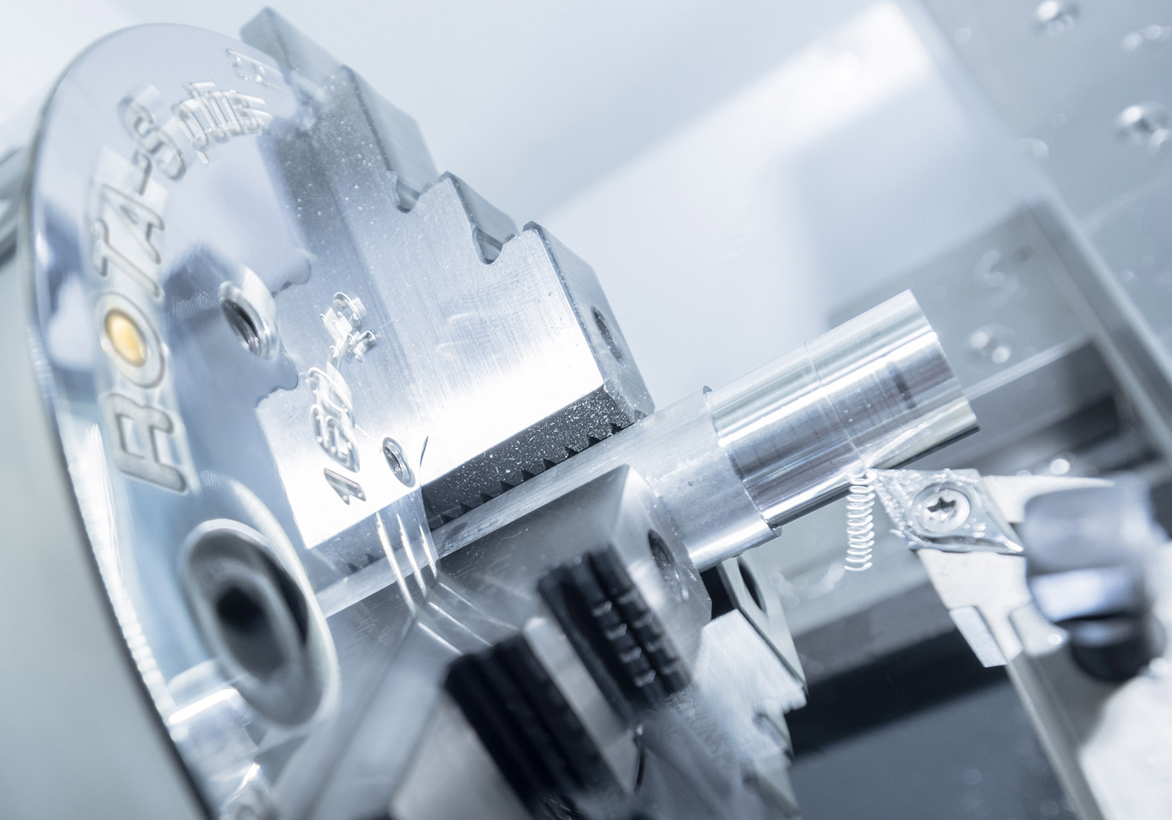
ROTA-S plus 2.0
Anwendungsbeispiel
Drehfutter:
ROTA-S plus 2.0 160 mit Stufenbacken.
Mermale/Anwendung:
Außenspannung von Stangenmaterial. Präzise und sichere Spannung in der Futterbohrung für beste Drehergebnisse. Einfaches und effizientes Umrüsten auf geänderte Durchmesserbereiche mit Backenschnellwechselsystem.

Slide 7
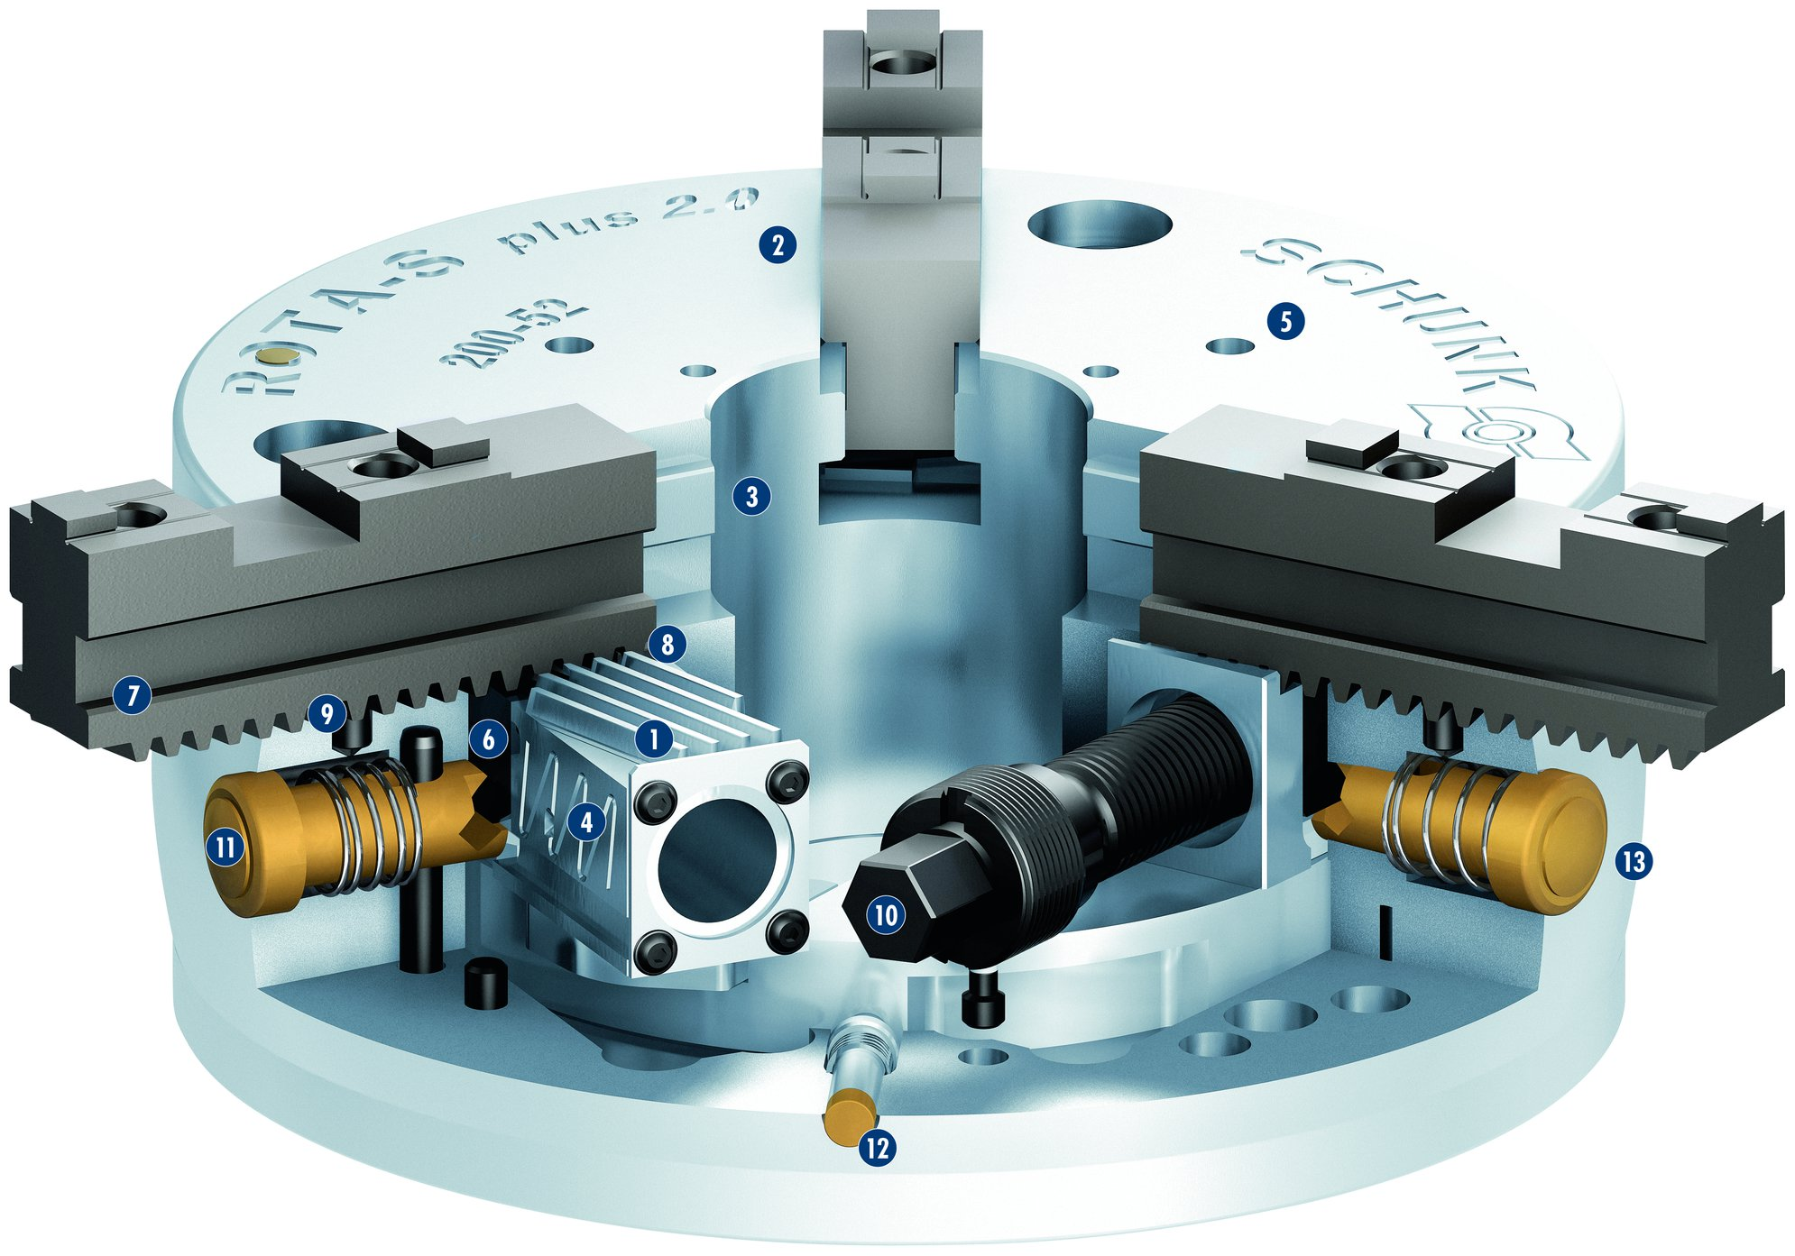
ROTA-S plus 2.0
1
Keilstangenantrieb
Gehärteter und extrem steifer Grundkörper
Große Durchgangsbohrung
Optimiertes Schmiersystem
Befestigungsgewinde
Backenschnellwechselsystem
Grundbacken mit schräger Verzahnung (SFG)
Verriegelungsmechanismus
Raststift
Betätigung über Sechskant-Anschluss
Druckknopf für Backenwechsel
Anzeigestift
Spezielle Formgebung mit „Spritzkante für Kühlschmierstoff“
2
2
3
5
4
3
5
6
8
7
7
9
1
6
11
4
13
8
10
9
10
12
11
12
13

Slide 8
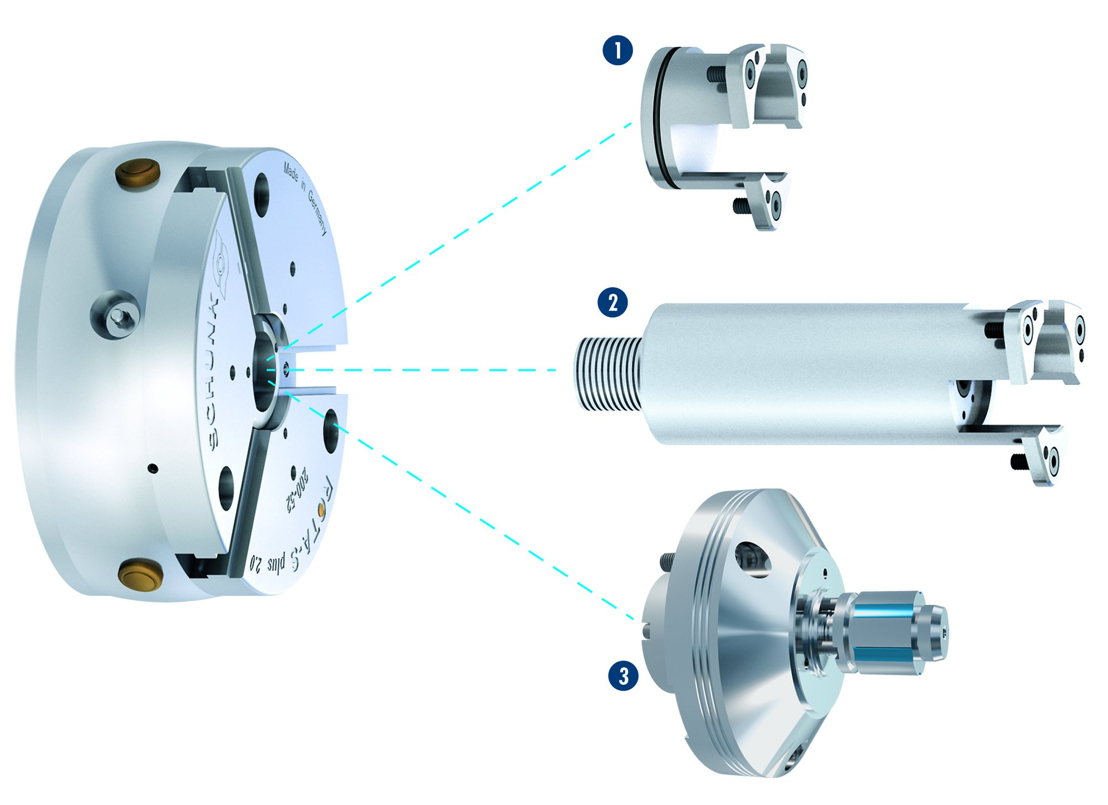
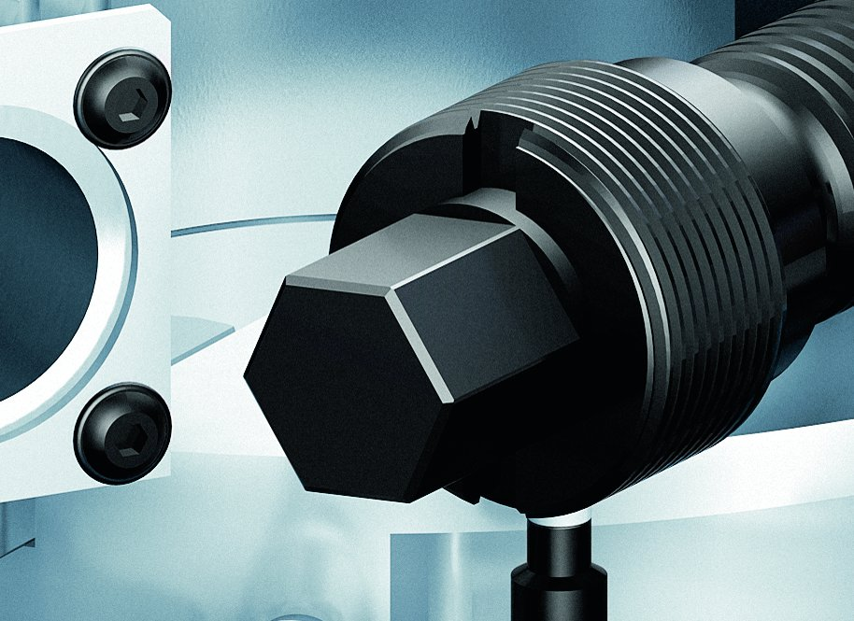
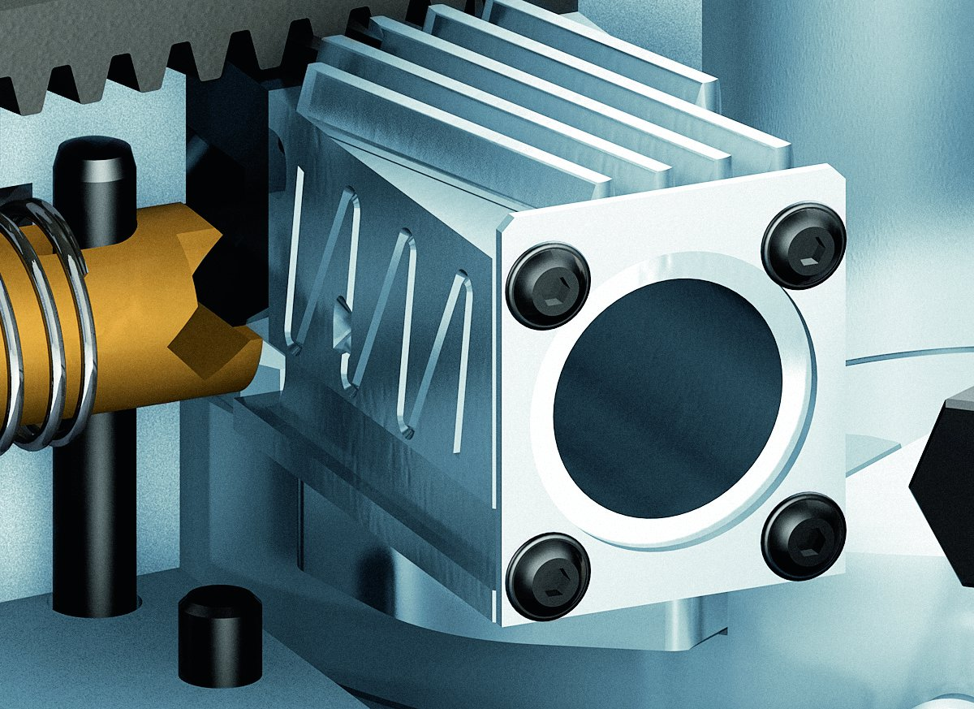
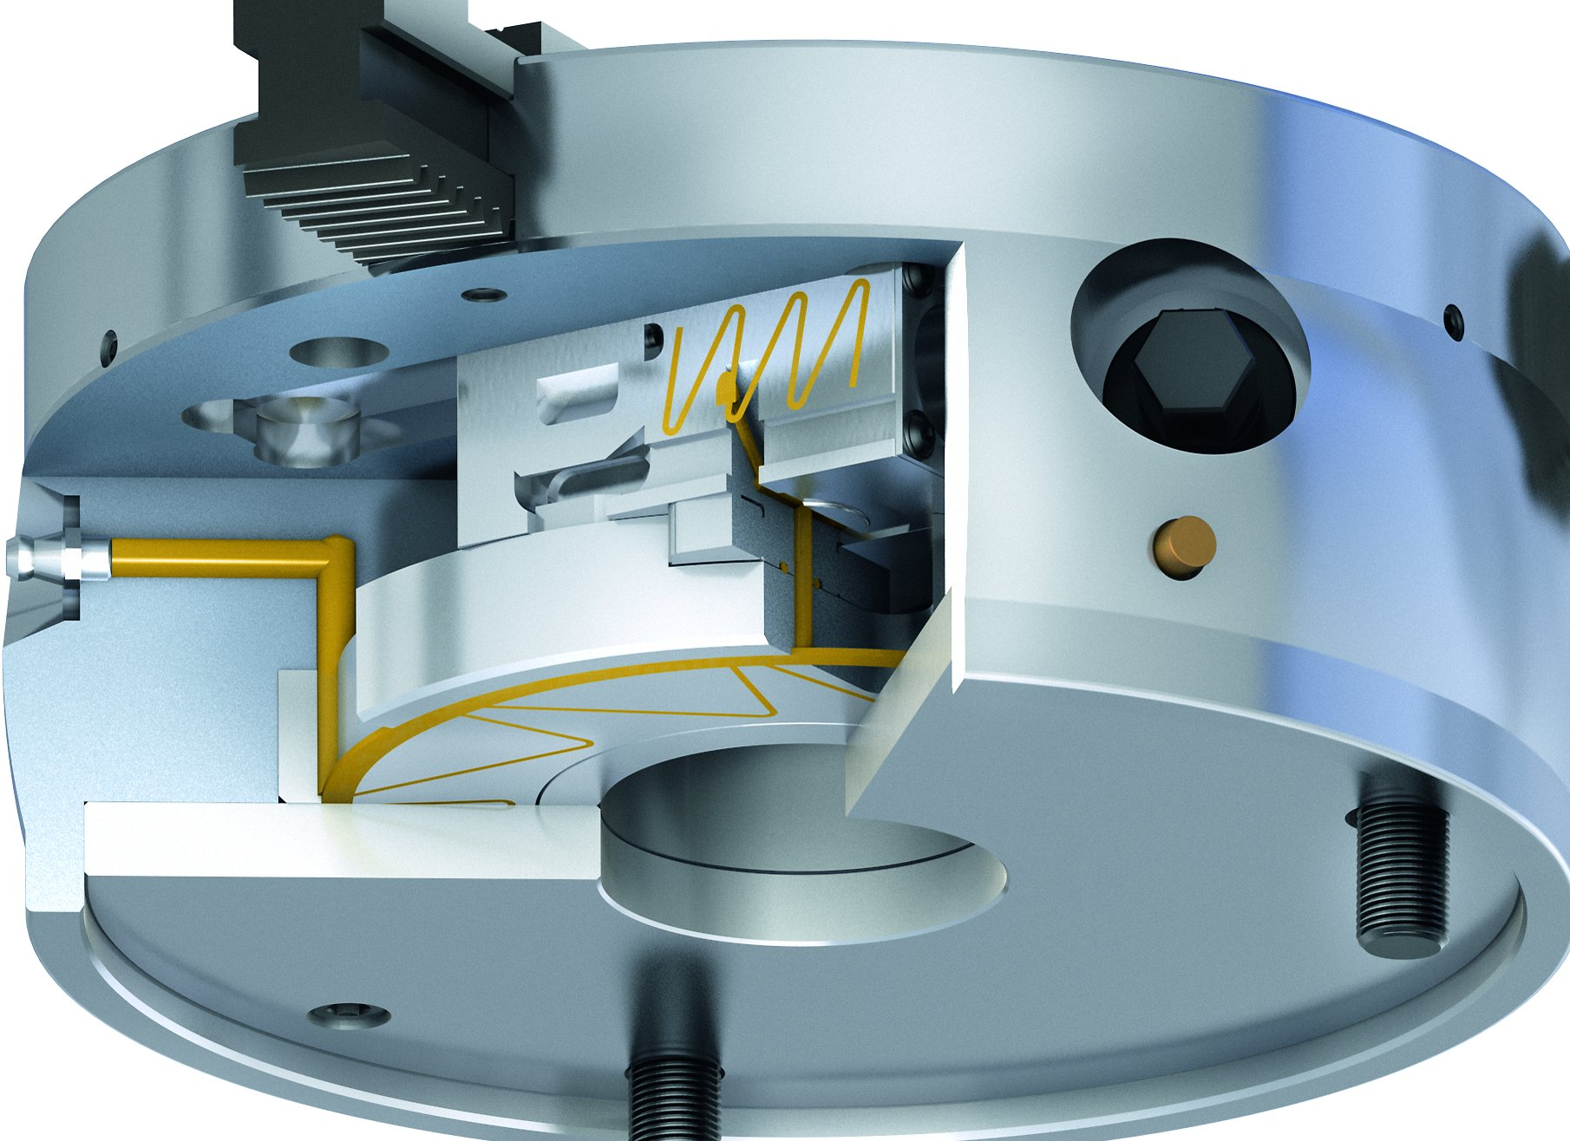
ROTA-S plus 2.0
Modulares Schutzbüchsensystem
Spindel mit Sechskant-Anschluss
1
1
Geschlossene Schutzbüchse
Verstellbarer Tiefenanschlag in der Schutzbüchse
Spanndorn
2
2
3
3
Keilstangensystem mit Abstreifer
Zentral-Schmiersystem

Slide 9
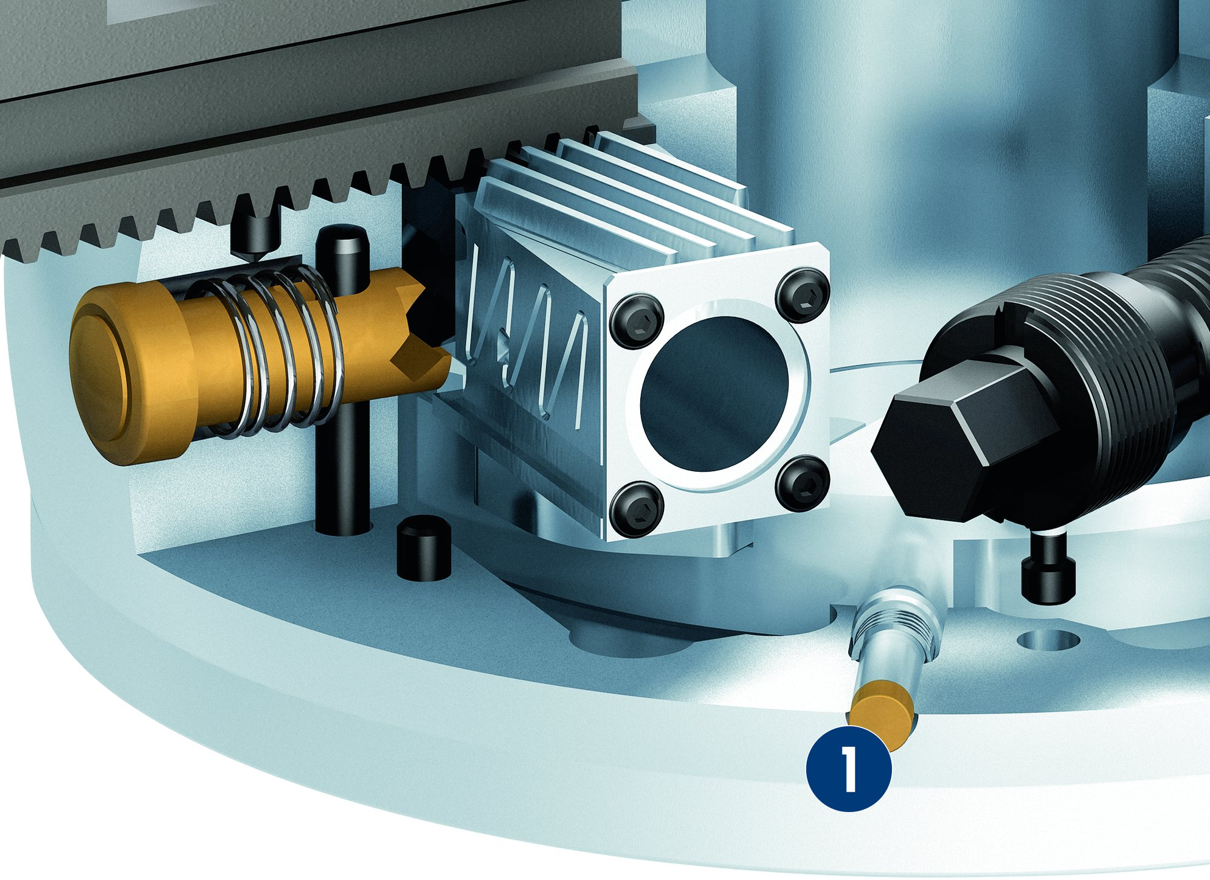
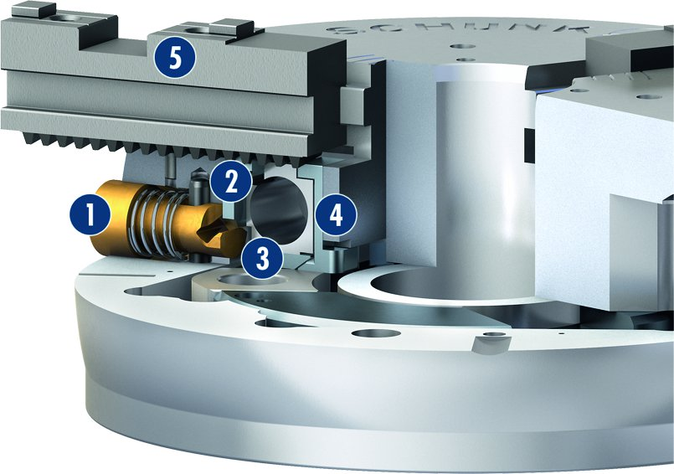
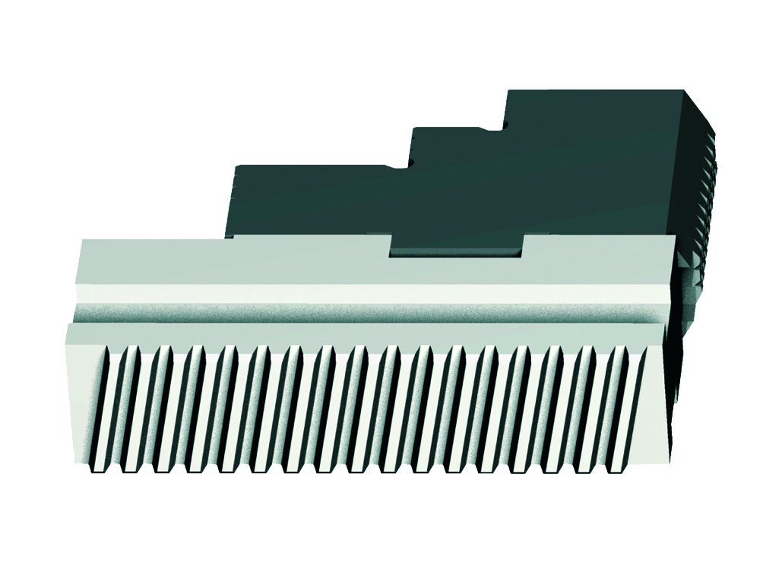
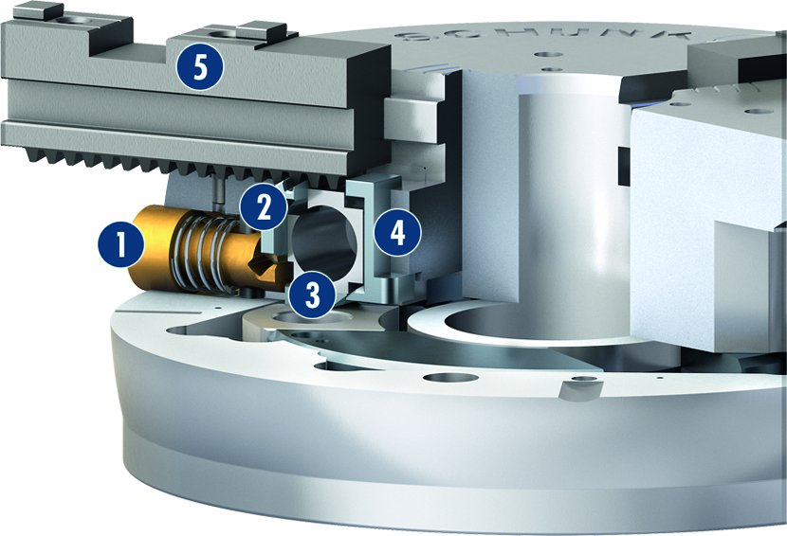
ROTA-S plus 2.0
Maximale Bediensicherheit
Korrekter Backenwechsel
1
Druckknopf
Schieber
Querschieber
Sperrschieber
Grundbacke
5
2
Anzeigestift
1
2
4
1
3
3
4
1
5
Falscher Backenwechsel
Schräg verzahnte Grundbacke
1
Druckknopf
Schieber
Querschieber
Sperrschieber
Grundbacke
5
2
1
2
4
3
3
4
5

Slide 10
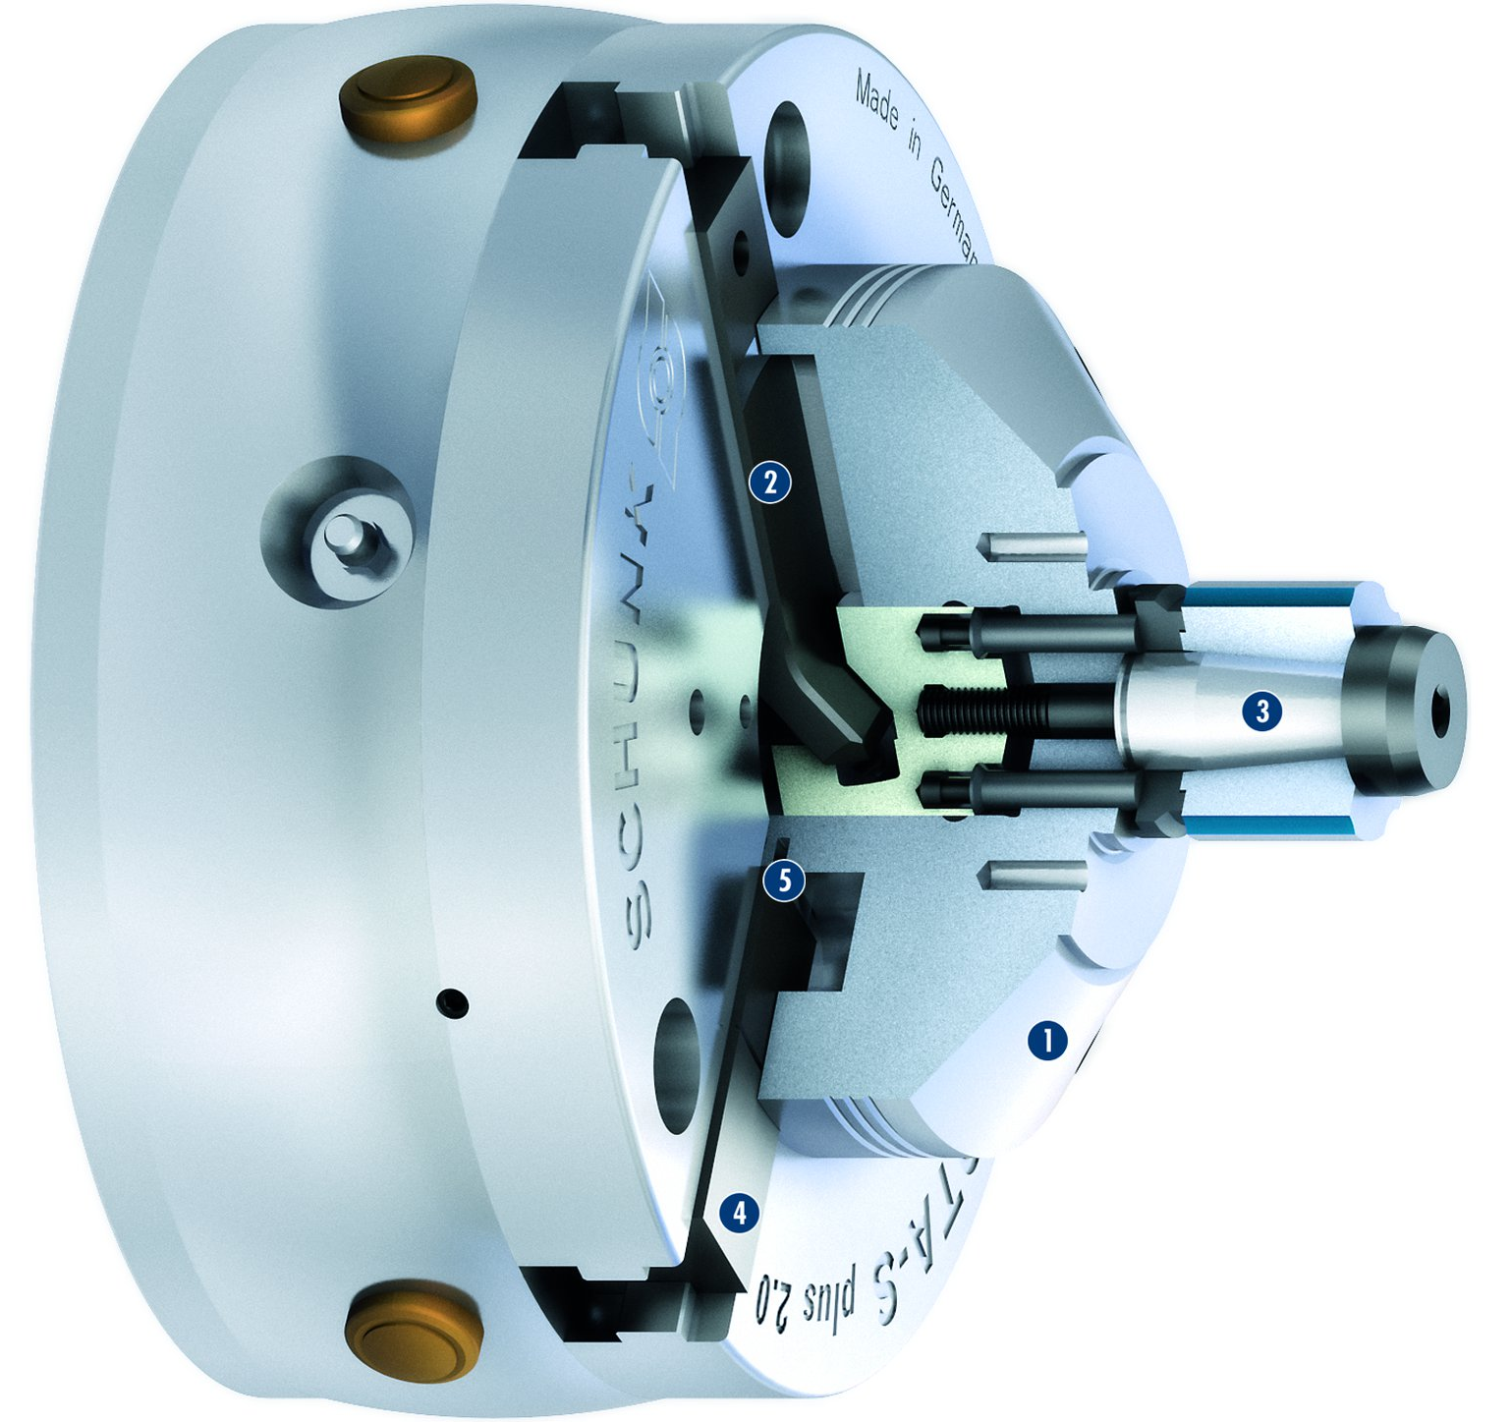
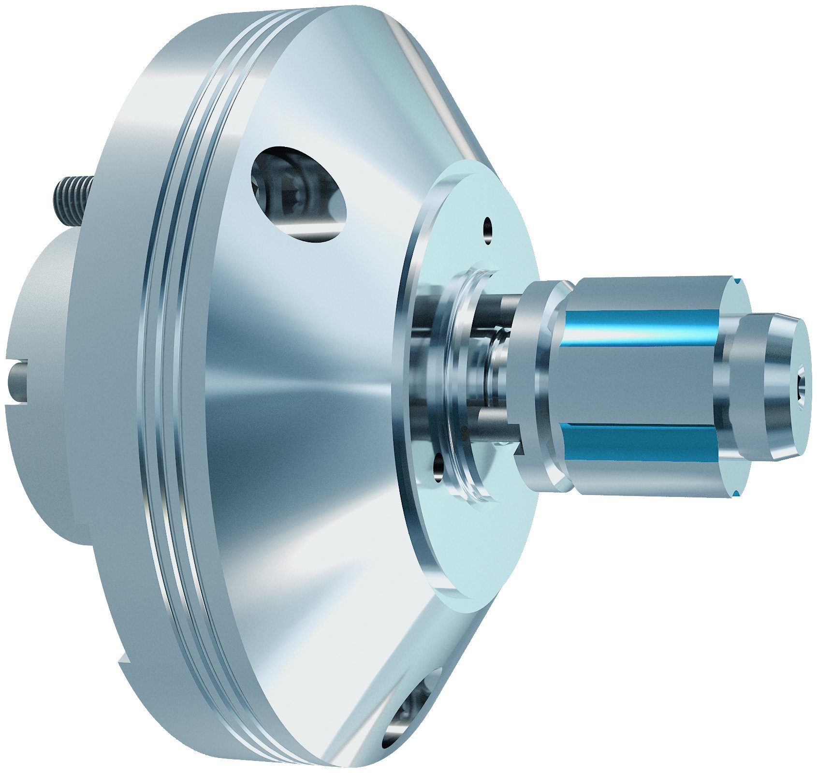
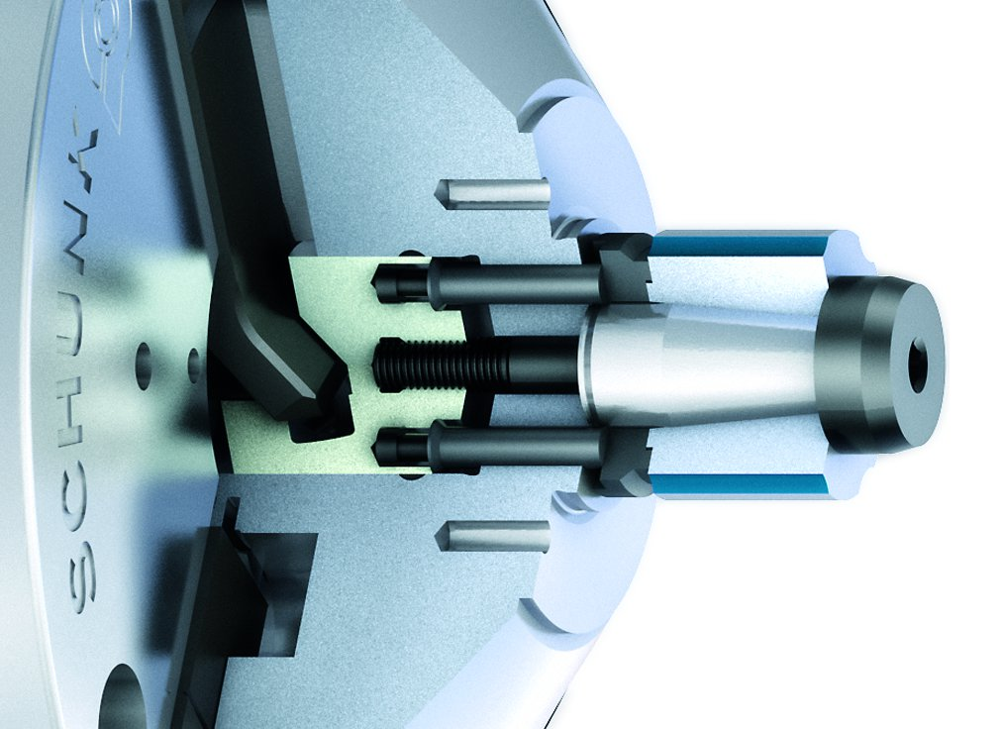
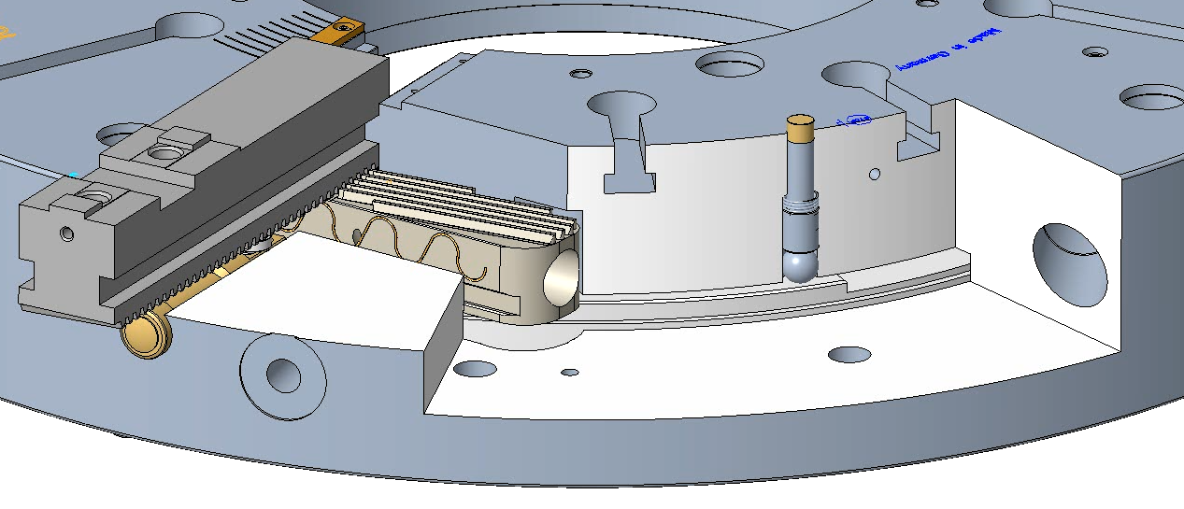
ROTA-S plus 2.0
vario M
Spanndorn für Innenspannung
1
Spanndorn
Betätigungsbacke mit Keilhakenantrieb
Spannhülse
Dummybacke
Flexkegel in der Futterbohrung
2
2
3
3
5
4
1
4
5
Einfache Betätigung des Spanndorns
Anzeigestift ROTA-S plus

Slide 11
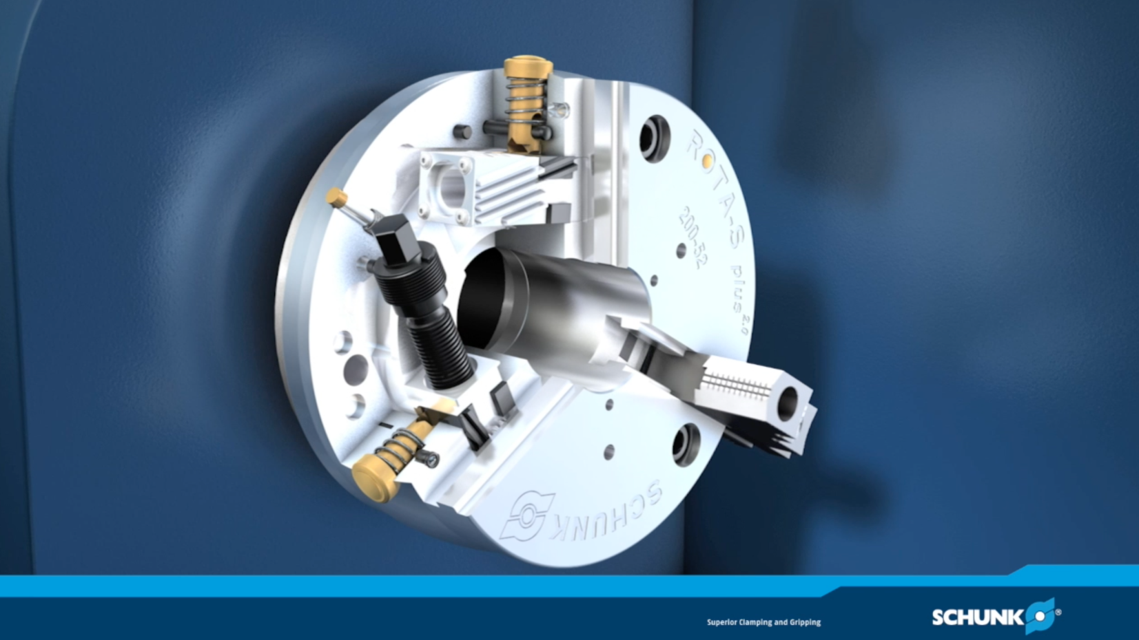
ROTA-S plus 2.0

Slide 12
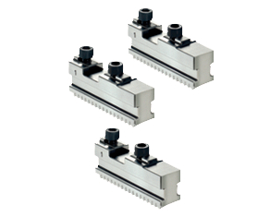
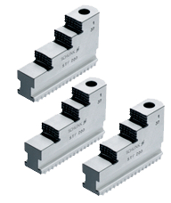
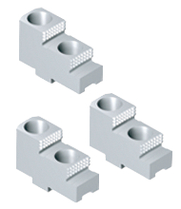
ROTA-S plus 2.0
Standardpaket
Vorteilspaket 1
Futter ROTA-S plus 2.0
Grundbacken
Futter ROTA-S plus 2.0
Stufenblockbacken ausgeschliffen unter Spanndruck
Vorteilspaket 2
Futter ROTA-S plus 2.0
Grundbacken
Harte Aufsatzbacken
Ausgeschliffen unter Spanndruck

Slide 13
Baureihen ROTA-S plus 2.0
Technische Daten | Max. Drehzahl [min⁻¹] | Max. Spannkraft [kN] | Max. Drehmoment [Nm] | Hub/Backe [mm] | Futterbohrung (max. Vergrößerung) [mm]
ROTA-S plus 2.0 160-42 | 5400 | 65 | 80 | 6.5 | 42 (45)
ROTA-S plus 2.0 200-52 | 4800 | 100 | 120 | 7 | 52 (55)
ROTA-S plus 2.0 250-62 | 4200 | 160 | 210 | 7.5 | 62 (75)
ROTA-S plus 2.0 315-92 | 3400 | 180 | 220 | 9.7 | 92 (102)
ROTA-S plus 400-102 | 2200 | 230 | 280 | 12 | 102 (130)
ROTA-S plus 500-162 | 1500 | 270 | 320 | 12 | 162 (180)
ROTA-S plus 630-252 | 1000 | 270 | 350 | 15 | 252 (270)
ROTA-S plus 800-252 | 1000 | 270 | 350 | 15 | 252 (270)
ROTA-S plus 1000-402 | 900 | 270 | 350 | 15 | 402 (412)
Technische Daten | Max. Spannkraft [kN] | Spannbereich
vario M0 | 42 | 20-28
vario M1 | 42 | 26-38
vario M2 | 85 | 36-54
vario M3 | 105 | 50-80

Slide 14



SCHUNK Dienstleistungen
Engineering
Auslegung von werkstückspezifischen Spannlösungen
Entwicklung von Sonderlösungen zusammen mit Kunden
FEM Analysen bei kritischen Bauteilen
Versuchswesen
Dauerversuche mit allen Neuentwicklungen
Verschleißuntersuchungen
Feldversuche mit Technologiepartnern
Service
Inbetriebnahme von Kundenlösungen
Inspektion und Wartung
Instandsetzung

